Slide 1

Métodos de Aprendizaje No Supervisado
TP4 – Grupo 13
Agustin Naso
Gaston De Schant
Brittany Lin

Slide 2
TABLA DE CONTENIDOS
01
02
03
EJERCICIO 1
Red de Kohonen
EJERCICIO 1
Regla de Oja
EJERCICIO 2
Red de Hopfield

Slide 3
EJERCICIO 1
01
Red de Kohonen

Slide 4
VARIABLES
El conjunto de datos europe.csv corresponde a características económicas, sociales y geográficas de 28 países de Europa. Las variables son:
Country: Nombre del país.
Area: área.
GDP: producto bruto interno.
Inflation: inflación anual.
Life.expect: expectativa de vida media en años.
Military
Pop.growth: tasa de crecimiento poblacional.
Unemployment: tasa de desempleo.
Todos los cálculos se realizan con los datos estandarizados

Slide 5
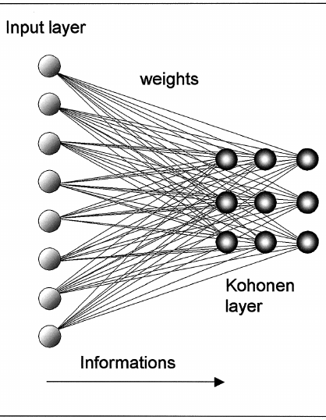
QUÉ NOS PIDEN
A partir de la red de Kohonen, buscamos asociar países que posean las mismas características geopolíticas, económicas y sociales.

Slide 6
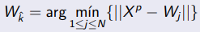
ALGORITMO DE KOHONEN
INICIALIZAR
Dimensión grilla de neuronas Pesos de cada neurona R, η y cantidad de épocas.
NEURONA GANADORA
La neurona que tiene peso más parecido al dato de entrada
REGLA KOHONEN
Actualizo los pesos de las neuronas que pertenezcan al conjunto N

Slide 7
¿QUÉ DIMENSIÓN ELEGIR?
La idea es que la cantidad de activaciones por neurona no se acumule en unas pocas y que tampoco queden muchas neuronas muertas.
Neuronas muertas: neuronas que nunca ganan y, por lo tanto, no reciben activación

Slide 8
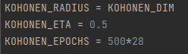
¿QUÉ DIMENSIÓN ELEGIR?
PARÁMETROS
El radio decrece en 1 por cada iteración.
El η(i) decrece de la forma 1/i, donde i arranca en 2 y se incrementa en 1 por cada iteración.
La cantidad de épocas se define como 500*n, donde n es la cantidad de datos de entrada

Slide 9
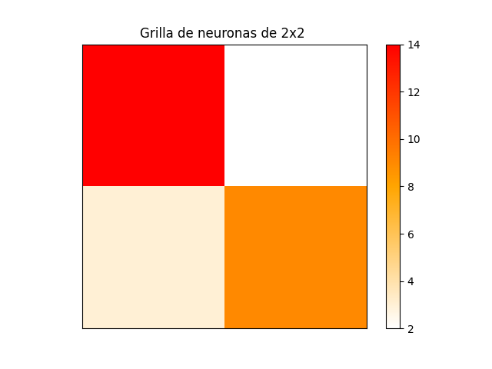
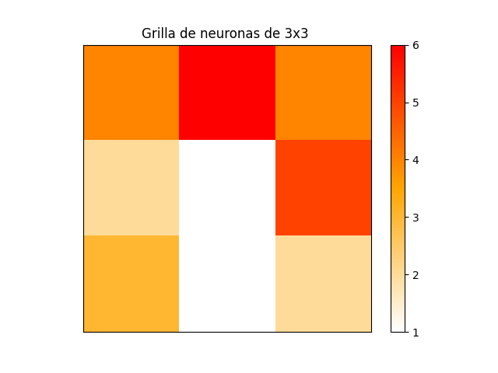
¿QUÉ DIMENSIÓN ELEGIR?

Slide 10
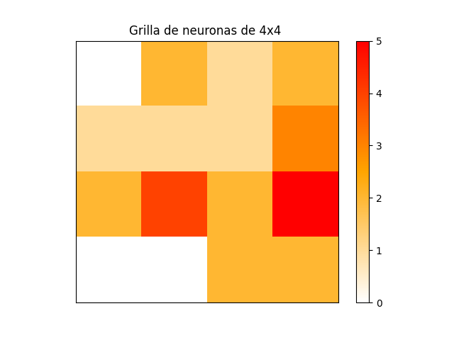
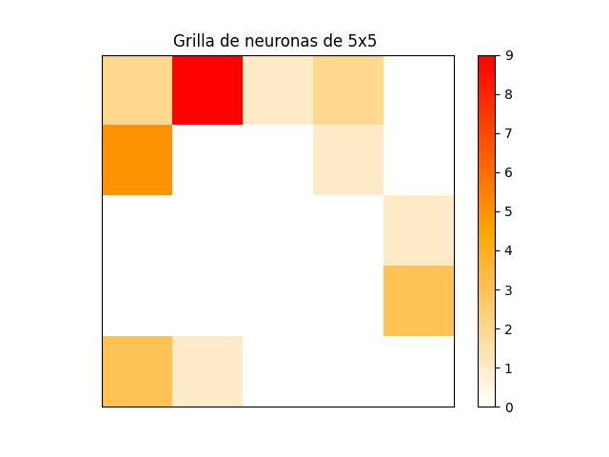
¿QUÉ DIMENSIÓN ELEGIR?

Slide 11
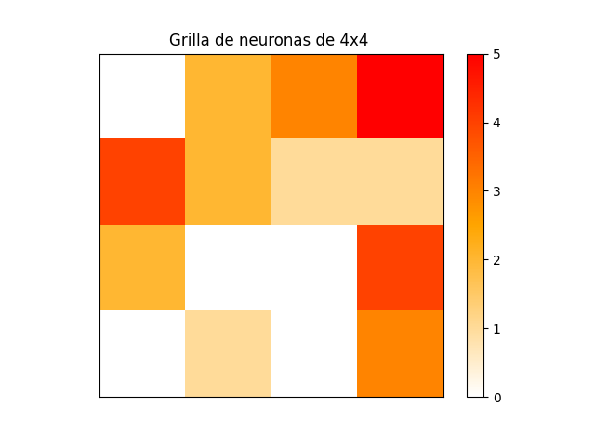
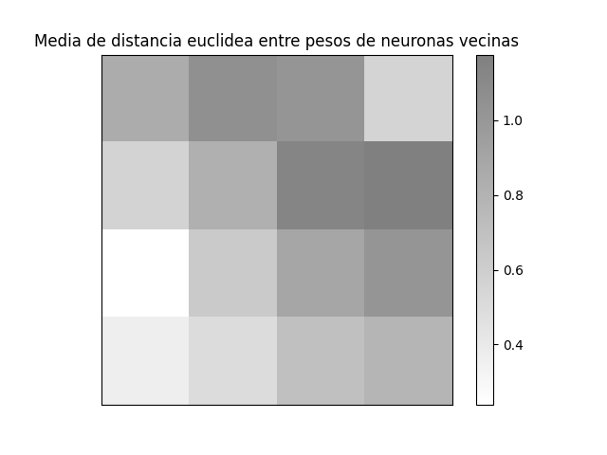
YA TENEMOS LA DIMENSIÓN

Slide 12
YA TENEMOS LA DIMENSIÓN
- | Rep. Checa Eslovenia | Croacia Lituania Eslovaquia | Hungría Ucrania Estonia Latvia Bulgaria
Austria Países Bajos Islandia Irlanda | Bélgica Dinamarca | Portugal | Polonia
Suiza Luxemburgo | - | - | España Finlandia Reino Unido Grecia
- | Noruega | - | Italia Suecia Alemania

Slide 13
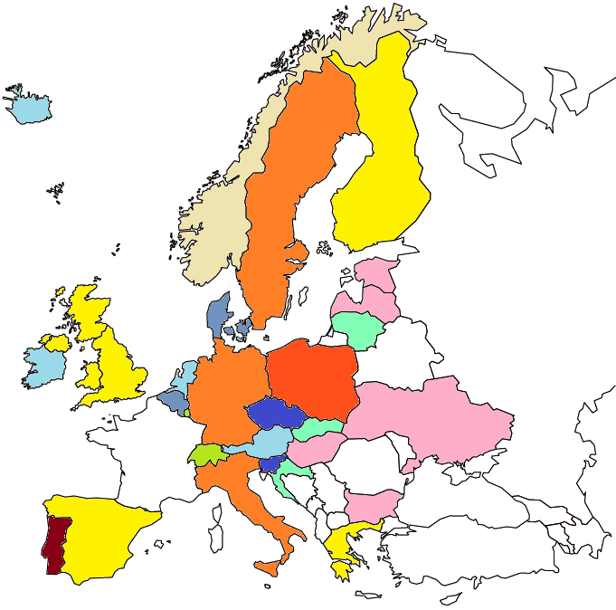
YA TENEMOS LA DIMENSIÓN
Rep. Checa Eslovenia | Croacia Lituania Eslovaquia | Hungría Ucrania Estonia Latvia Bulgaria
Bélgica Dinamarca | Portugal | Polonia
Suiza Luxemburgo | Austria Países Bajos Islandia Irlanda | España Finlandia Reino Unido Grecia
Noruega |  | Italia Suecia Alemania

Slide 14
CONCLUSIÓ KOHONEN
Hallar el valor de la dimensión de la grilla no es trivial, pero debe ser un valor menor que la cantidad de datos de entrada.
Nos aporta información para datos de entrada en los que no poseemos un valor esperado para comparar con una función de activación

Slide 15
EJERCICIO 1
02
Regla de Oja

Slide 16
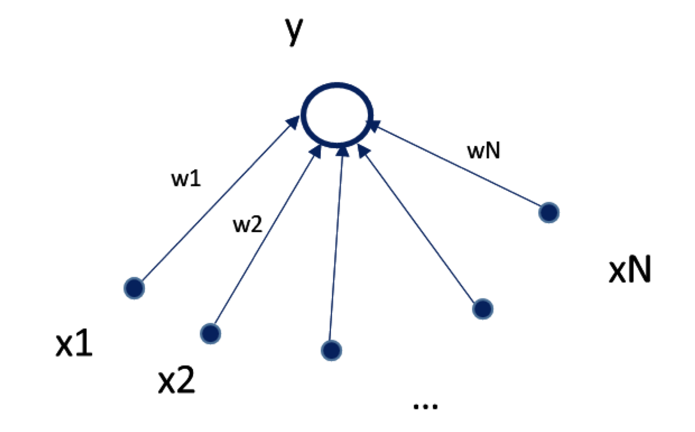
QUÉ NOS PIDEN
A partir de la regla de Oja, buscamos crear un índice de países según características geopolíticas, económicas y sociales.

Slide 17
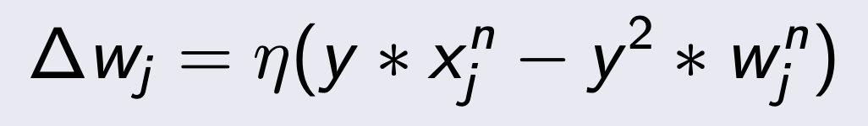
REGLA DE OJA
INICIALIZAR
Inicializar los pesos con valores random, o a través de los valores de entrada. Una taza de aprendizaje apropiada.
INDICE
Se logra obtener la primer componente junto con un índice que ordene los valores de entrada
REGLA DE OJA
Actualizar los pesos según la regla:

Slide 18
¿QUÉ PARÁMETROS ELEGIR?
TASA DE APRENDIZAJE: Utilizar adaptive learning rate o un valor muy pequeño para asegurar la convergencia.
Pesos iniciales: pueden ser cualquiera de los valores de entrada, pero dependiendo cual se elija puede cambiar el signo de las componentes principales

Slide 19
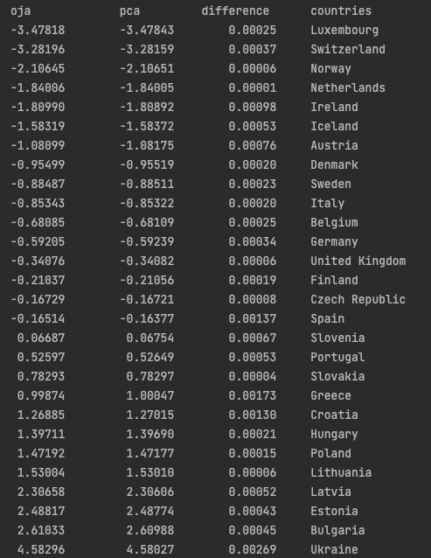
¿Cómo elegir la tasa de aprendizaje?
Tasa de aprendizaje: 0.0001 Diferencia máxima: 0.0026925067015826087

Slide 20
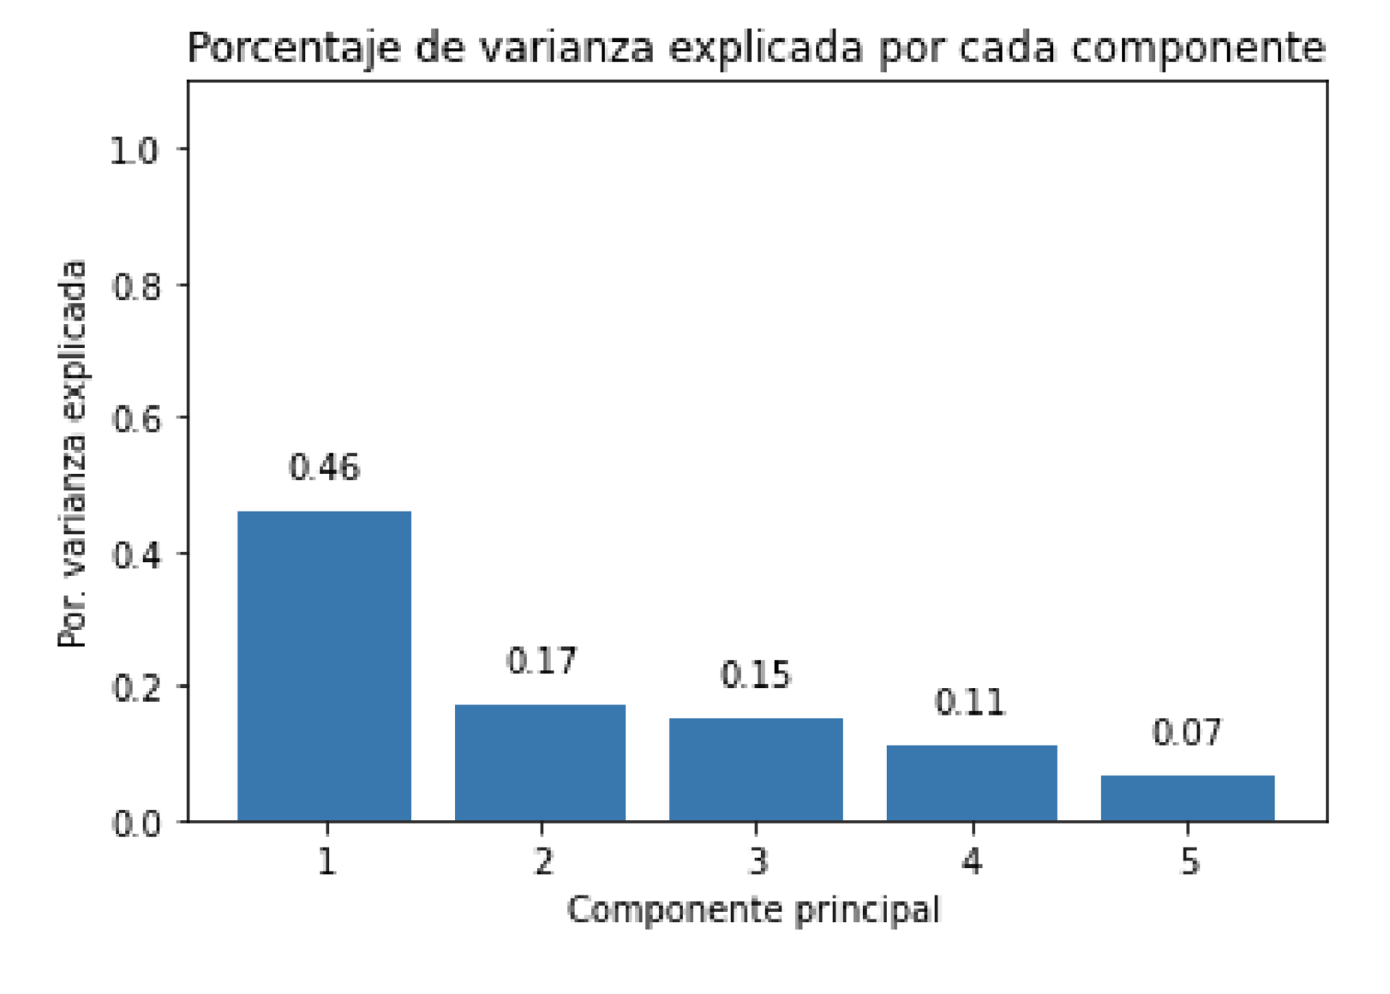
PÉRDIDA DE INFORMACIÓN

Slide 21
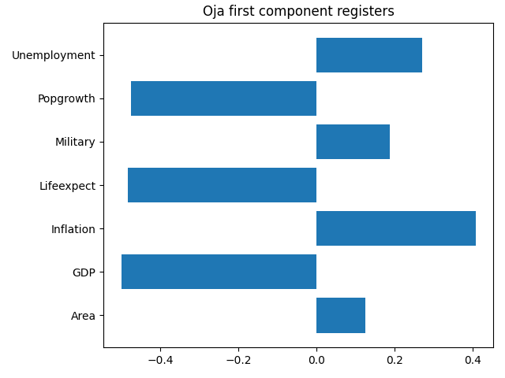

COMPARACIÓN CON PCA

Slide 22
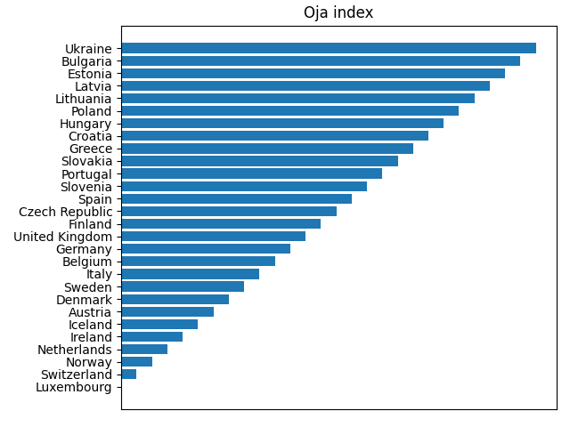

COMPARACIÓN CON PCA

Slide 23

CONCLUSIÓN REGLA DE OJA
RAPIDEZ
Es muy rápido para calcular la primer componente
PRESICIÓN
Es muy preciso, al generar el índice no tiene diferencias con pca
PÉRDIDA DE INFORMACIÓN
No representa todos los datos

Slide 24
EJERCICIO 2
03
Red de Hopfield

Slide 25

ELECCIÓN DE LETRAS
CANTIDAD DE LETRAS
Ortogonalidad: dos patrones deben diferir en al menos la mitad de sus componentes
15% de la dimensión del patrón
p <= 4

Slide 26
LETRAS UTILIZADAS
X
H
L
I
X
* * * * *****
* * * *
*
*
*
*
*****
*
*
*
*
*
* *
* *
*
* *
* *

Slide 27
PROBABILIDAD = 0.2
Estado estable?
YES
NO
1
2
3
** *
*
**
* *
*** *
* *
*
*
*
* *
* *
* *
*
* *
* *

Slide 28
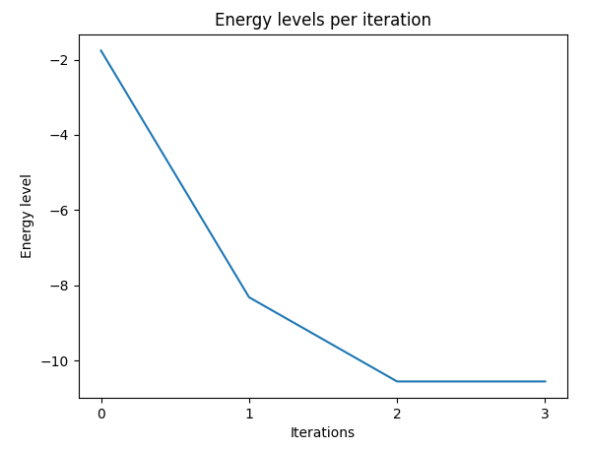

Slide 29
PROBABILIDAD = 0.4
Estado estable?
YES
NO
1
2
3
* *
* ***
** *
* *
*** *
* *
*
*
* *
* *
*
* *
*
* *

Slide 30
PROBABILIDAD = 0.6
Estado estable?
YES
NO
1
2
3
****
***
***
***
***
****
***
* *
** *
*
***
***
***
***

Slide 31
PROBABILIDAD = 0.8
Estado estable?
YES
NO
1
2
3
* **
* *
*** *
*** *
* *
***
* * *
** **
* * *
*
***
* * *
** **
* * *
***

Slide 32
TIPOS DE RUIDOS
H
CONSERVANDO PATRÓN
SIN CONSERVAR PATRÓN
** * *** * *****
* * * **
** *
** * * *
* * *

Slide 33
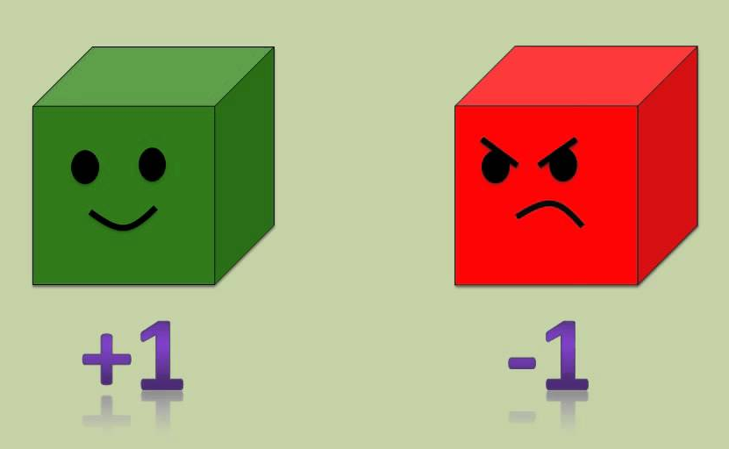
RESULTADOS
POSITIVOS
El estado estable es el estado alterado
FALSOS POSITIVOS
Se encuentra un estado estable pero distinto al alterado
NEGATIVOS
Se llega a un estado espúreo

Slide 34
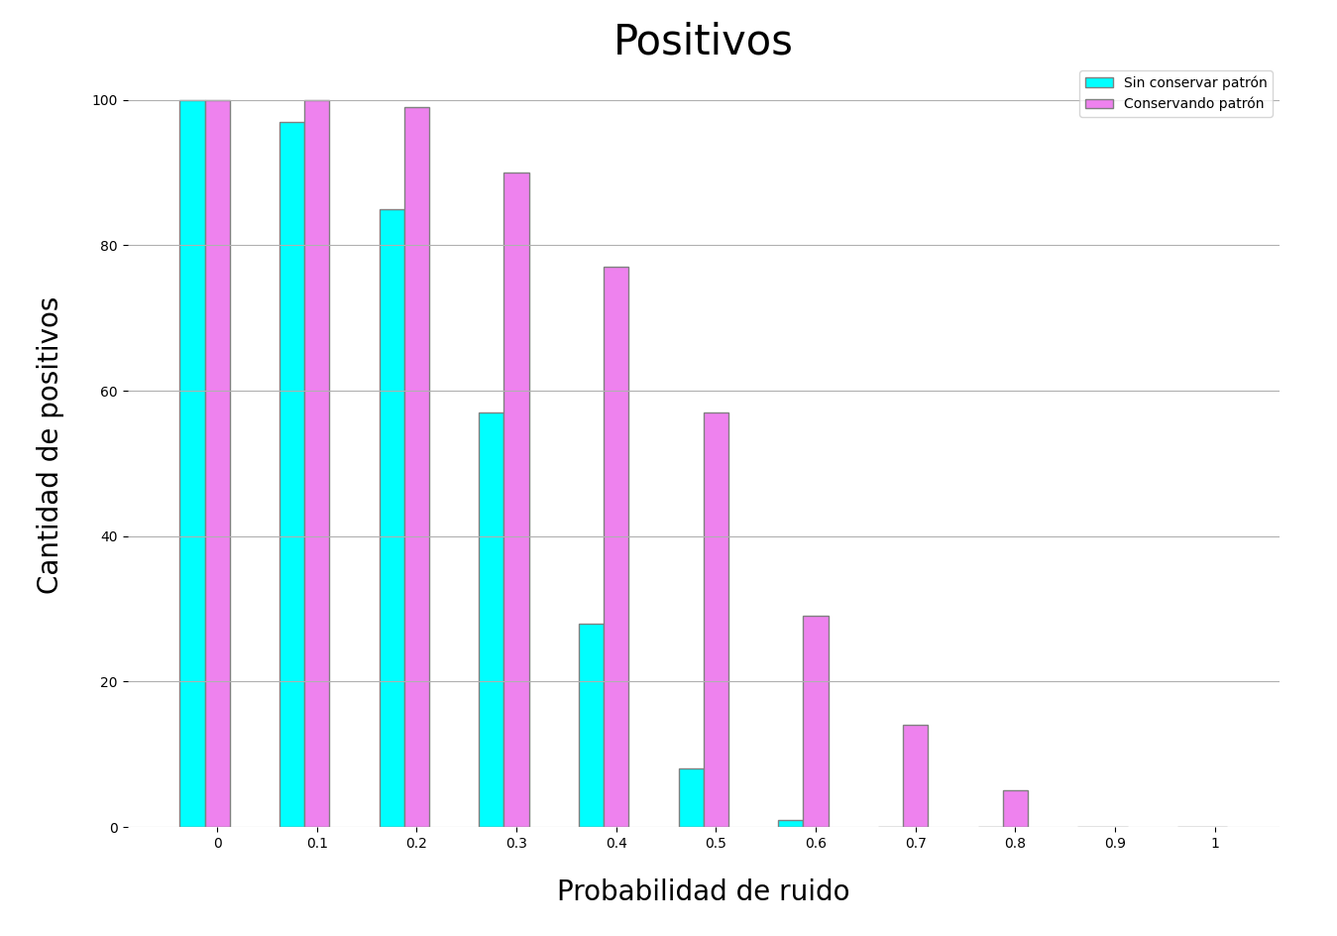

Slide 35
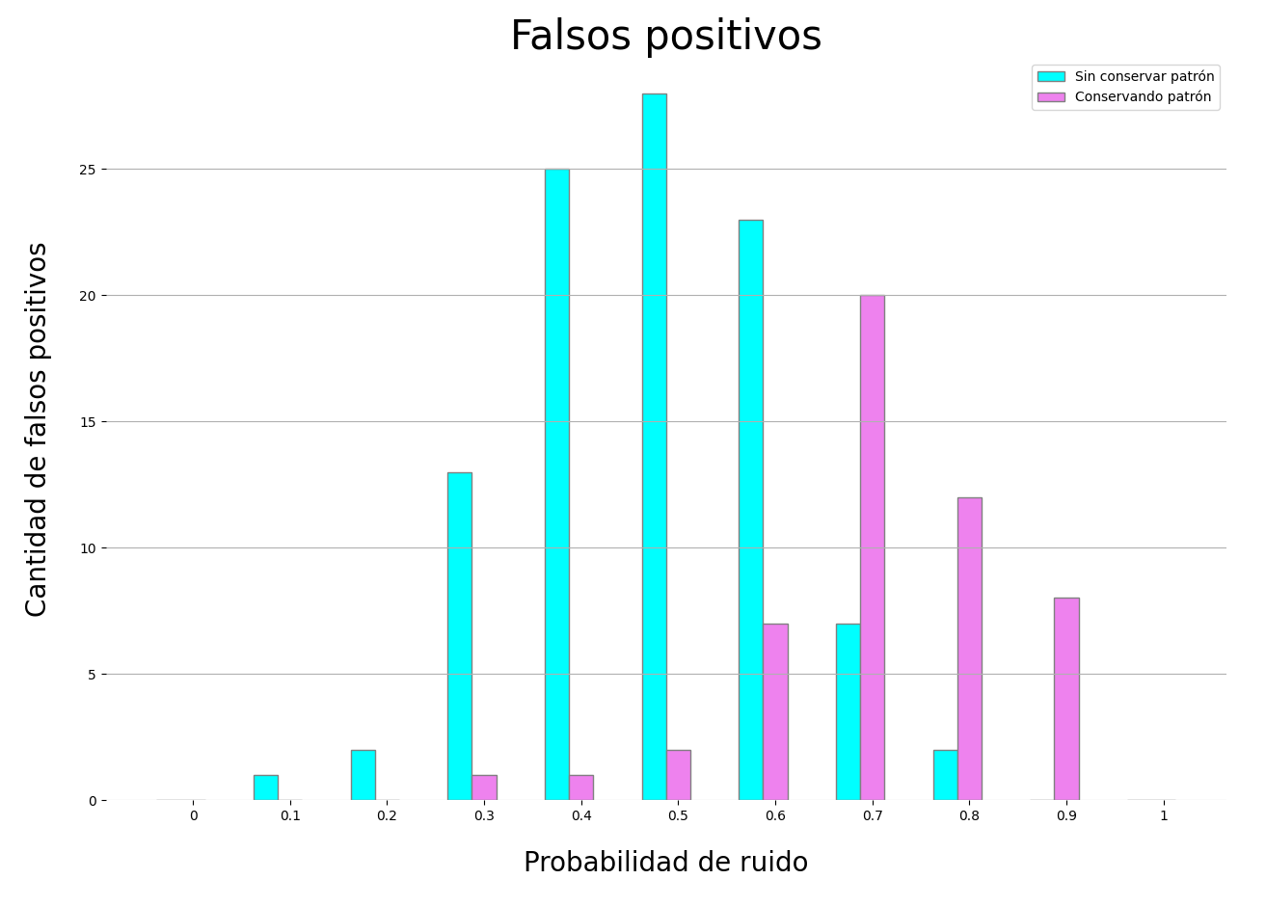

Slide 36
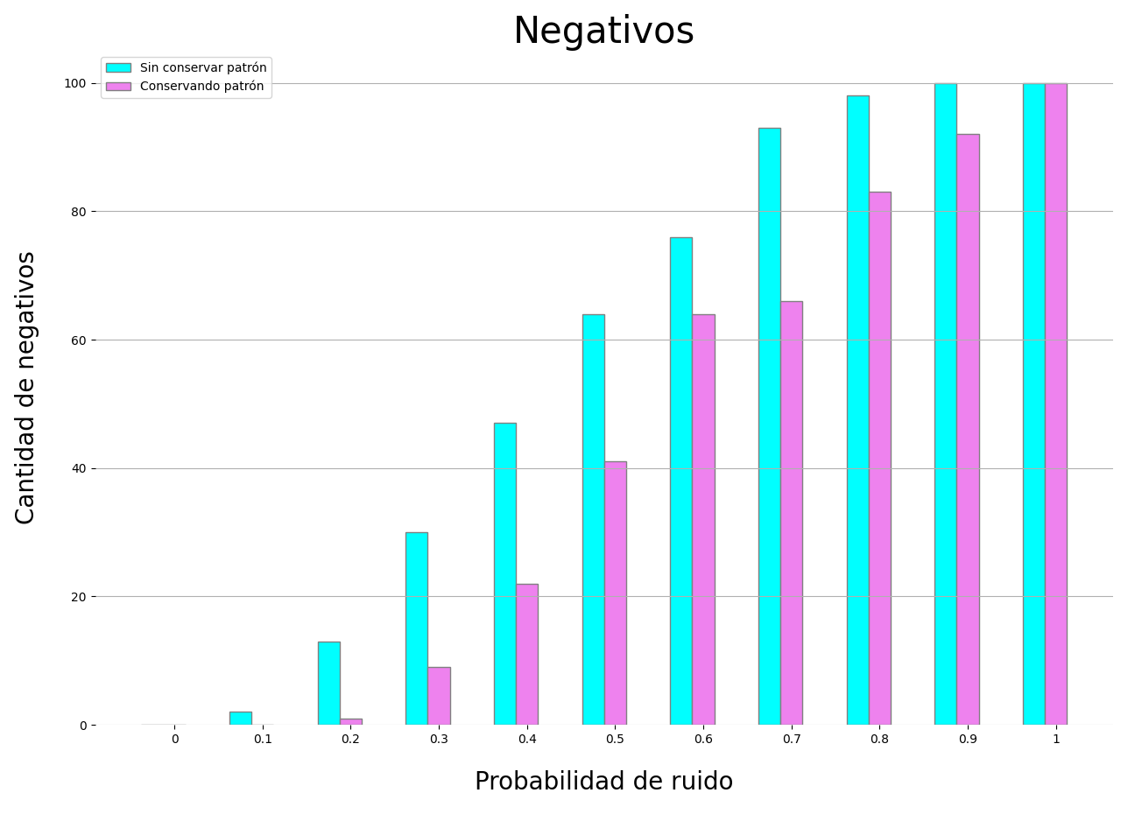

Slide 37
CONCLUSIÓN HOPFIELD
01
03
02
04
ORTOGONALIDAD
RUIDO
Patrones no ortogonales
Probabilidad de ruido
NÚMERO DE PATRONES
TIPOS DE RUIDO
15% de N
Conservar o no patrón

Slide 38
GRACIAS
POR
ESCUCHAR!

Slide 39
STUDY OBJECTIVES
A
B
MERCURY
VENUS
Mercury is the closest planet and the smallest one in the Solar System
Venus has a beautiful name and is the second planet from the Sun

Slide 40
LITERATURE REVIEW
THEORY 1
Despite being red, Mars is actually a cold place
THEORY 2
It’s a gas giant and the biggest in the Solar System
THEORY 3
It’s the closest planet to the Sun and the smallest one

Slide 41
—SOMEONE FAMOUS
“This is a quote. Words full of wisdom that someone important said and can make the reader get inspired.”

Slide 42
SCHEDULE
 | January | February | March | April | May
PHASE 1
TASK 1
TASK 2
PHASE 2
TASK 1
TASK 2

Slide 43
METHODOLOGY
01
03
02
04
RESEARCH
ANALYSIS
Mercury is the smallest planet
Jupiter is the biggest planet of them all
DATA STUDY
COMPARISON
Despite being red, Mars is a cold place
Venus has extremely high temperatures

Slide 44

ABOUT THE AGGRESSORS
Venus has a beautiful name and is the second planet from the Sun. It’s terribly hot, even hotter than Mercury

Slide 45

A PICTURE IS WORTH A THOUSANDS WORDS

Slide 46
AWESOME WORDS

Slide 47
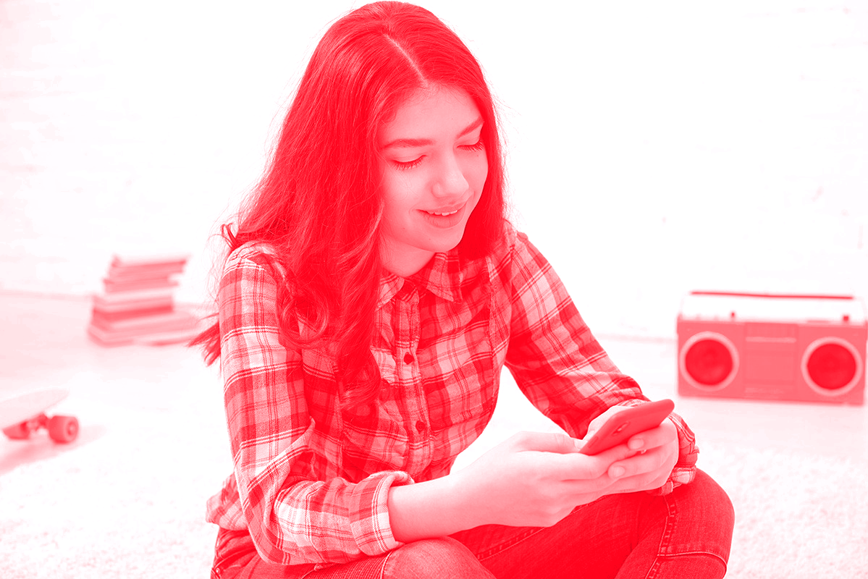
PREVENT CYBERBULLYING
MERCURY
VENUS
Mercury is the closest planet to the Sun
Venus is the second planet from the Sun
SATURN
JUPITER
Saturn is composed mostly of hydrogen
Jupiter is the biggest planet of them all

Slide 48
TYPES OF CYBERBULLYING
HARASSMENT | Describe the case here
FLAMING | Describe the case here
EXCLUSION | Describe the case here
OUTING | Describe the case here
MASQUERADING | Describe the case here

Slide 49
CYBERBULLYING TIMELINE
01
02
03
04
NOTICE
TALK
REPORT
SUPPORT
Venus has high temperatures
Mars is actually a very cold place
Mercury is the smallest planet
Jupiter is the biggest planet

Slide 50
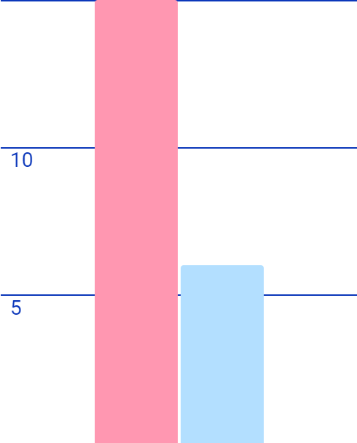
RESULTS ANALYSIS
15%
37%
6%
23%
ONLINE BULLYING
GIRLS
Mercury is the smallest planet
Young people are the main victims
BOYS
REPORTED CASES
Mars is actually a cold place
Cases of bullying being reported
Follow the link in the graph to modify its data and then paste the new one here. For more info, click here

Slide 51
42%
95%
83%
Instagram is the social media site with the most reports
of teenagers are online and access the internet on their mobile device
of young people think social media should fight bullying

Slide 52
CONCLUSIONS
A
B
C
D
E
F
MERCURY
VENUS
NEPTUNE
Mercury is the closest planet to the Sun
Venus is the second planet from the Sun
It’s the farthest planet from the Sun
SATURN
JUPITER
MARS
Saturn is composed mostly of hydrogen
Jupiter is the biggest planet of them all
Despite being red, Mars is a cold place

Slide 53
BIBLIOGRAPHICAL REFERENCES
AUTHOR (YEAR). Title of the publication. Publisher
AUTHOR (YEAR). Title of the publication. Publisher
AUTHOR (YEAR). Title of the publication. Publisher
AUTHOR (YEAR). Title of the publication. Publisher
AUTHOR (YEAR). Title of the publication. Publisher
AUTHOR (YEAR). Title of the publication. Publisher
AUTHOR (YEAR). Title of the publication. Publisher
AUTHOR (YEAR). Title of the publication. Publisher

Slide 54
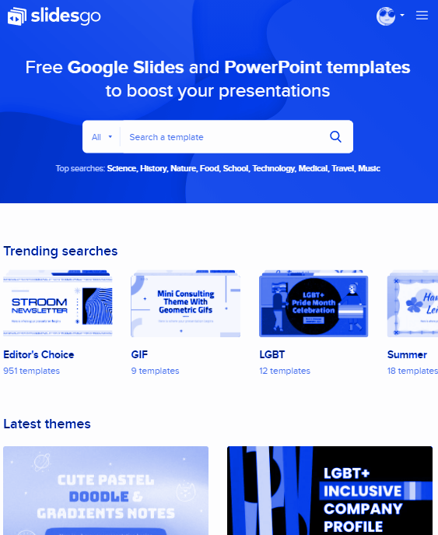
DEVICES USED IN THE THESIS
You can replace the image on the screen with your own work. Just right-click on it and select “Replace image”

Slide 55
ALTERNATIVE RESOURCES
Here’s an assortment of alternative resources within the same style of this template
WHAT IS YOUR OPTION?
YES
NOP

Slide 56
RESOURCES
Did you like the resources? Get them for free at our other websites.
ILLUSTRATIONS
Linear vintage vaporwave background
PHOTOS
Teenager outdoors using smartphone listening music
Teenage girl listening music
Exhausted students desktop
Portrait smiling interracial young couple looking digital tablet
Asian teenager sitting with phone stairs
Portrait teenage girl

